Slide 1
NutriFit
Menü- und Fitnessplanung by Gabriel Weibel

Slide 2

Inhalt
Auftrag
Containerübersicht
Architektur
Modellübersicht
Patterns
Herausforderungen
Diskussion / Fragen

Slide 3

Auftrag
Gesunder Lifestyle
Workoutplan -> all-in-one
Ernährungsplan -> all-in-one
Persönliche Weiterbildung
Digitalisierung im privaten Alltag

Slide 4
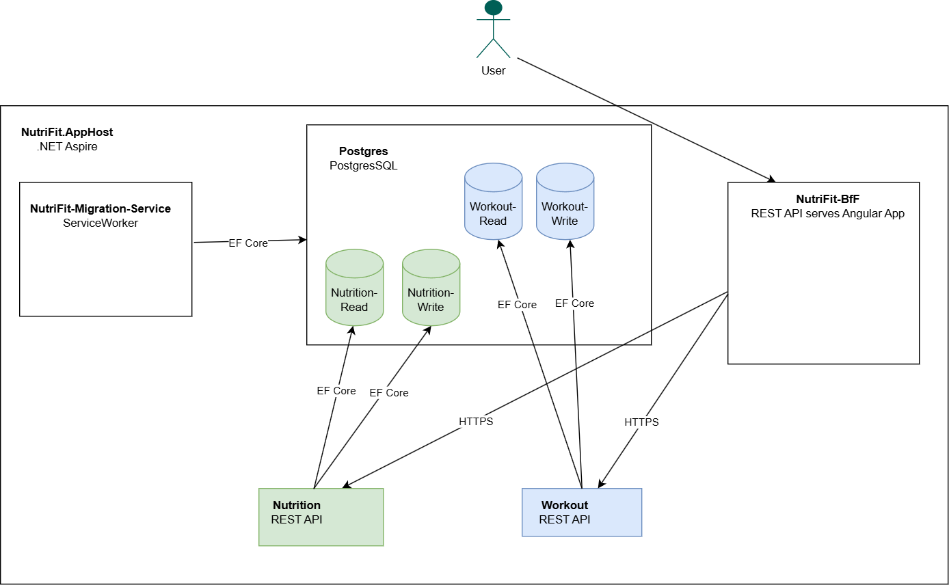
Containerübersicht

Slide 5
Architektur
Layer 1: Domain
Aggregates, Entities, ValueObjects, Irepository, DomainEvents, IntegrationEvents, Businesslogik
Layer 2: Application
Kennt Domain
Commands, Queries, ReadModels, IReadRepository
Layer 3: Infrastructure
Kennt Domain, Application
DbContext, EntityConfigurations (DBOs), Repository, ReadRepository, EventPublishing
Layer 4: RestApi
Kennt Application
Controllers, DTOs, Program

Slide 6
Modellübersicht
Bounded Contexts
Nutrition
Workouts
Aggregates
Entities
ValueObjects

Slide 7
Patterns
MediatR
Ecchtes CQRS

Slide 8
Herausforderungen
Events publishen → in welchem Layer und wie?
Updaten der Read-Seite → Layer und wie?
Umgang mit MediatR → direkt Anziehen?
Umgang mit EF auf der Read-Seite →Kennt Application EF?

Slide 9

Diskussion / Fragen
Fragen zum UseCase?
Fragen zur Architektur?
Fragen zur Implementierung?

